Slide 1

Réalisation d’une ruche connectée
Antoine PENZ Inès HEDHLI
2022-2023

Slide 2
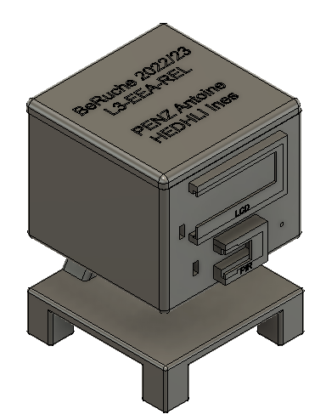
Sommaire
-Présentation du sujet
-Emetteur/Récepteur LoRa
-Modulation LoRa
-LoRaWAN ?
-Amélioration
-Conclusion

Slide 3
Présentation du sujet
Cahier des charges :
« Instrumentation d’une ruche récupération et mise en forme des informations à distance »

Slide 4
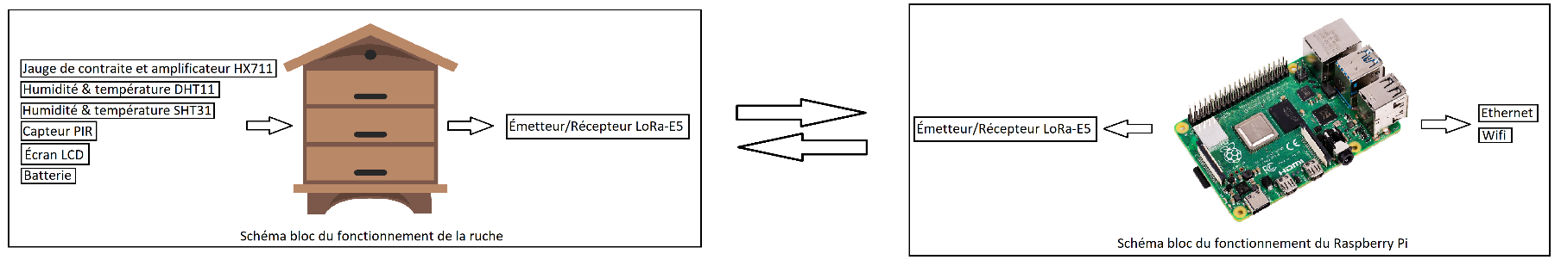
Présentation du sujet

Slide 5
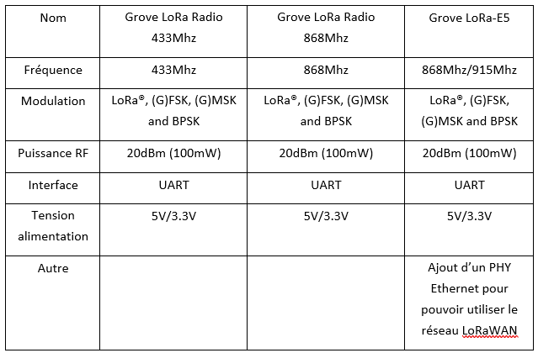
Emetteur/Récepteur LoRa

Slide 6
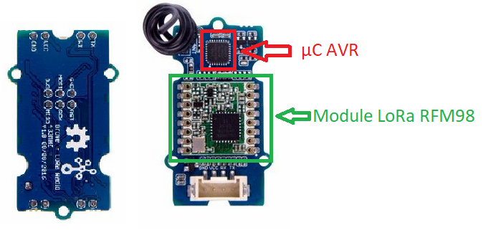
Emetteur/Récepteur LoRa

Slide 7
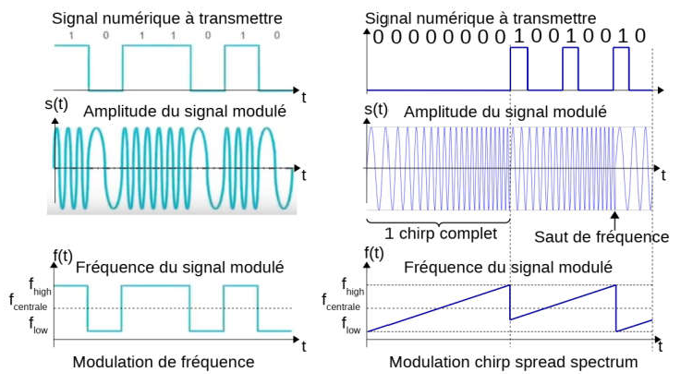
Modulation LoRa

Slide 8
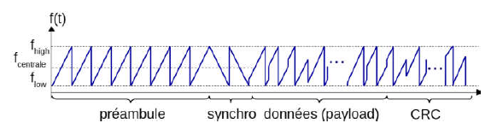
Modulation LoRa

Slide 9
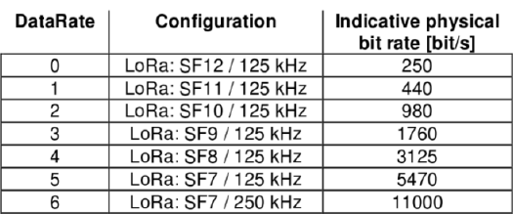
Modulation LoRa

Slide 10
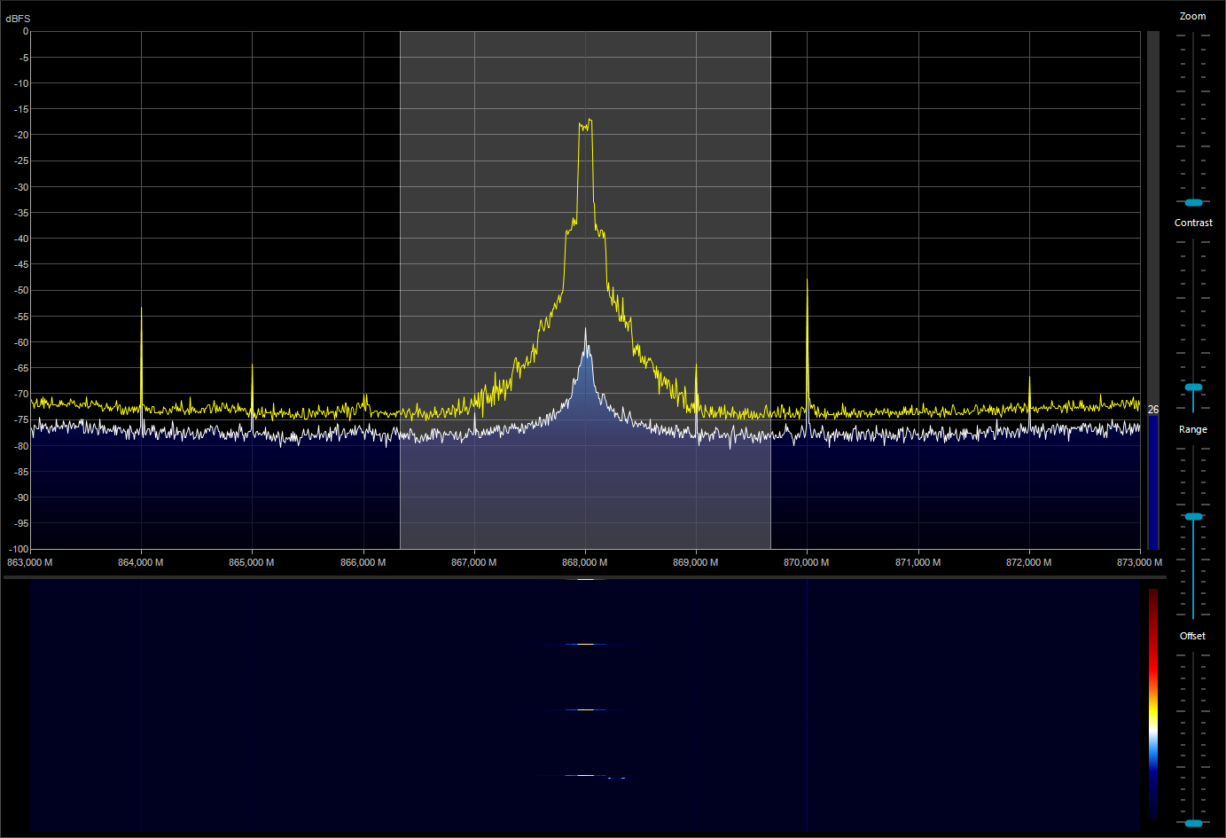
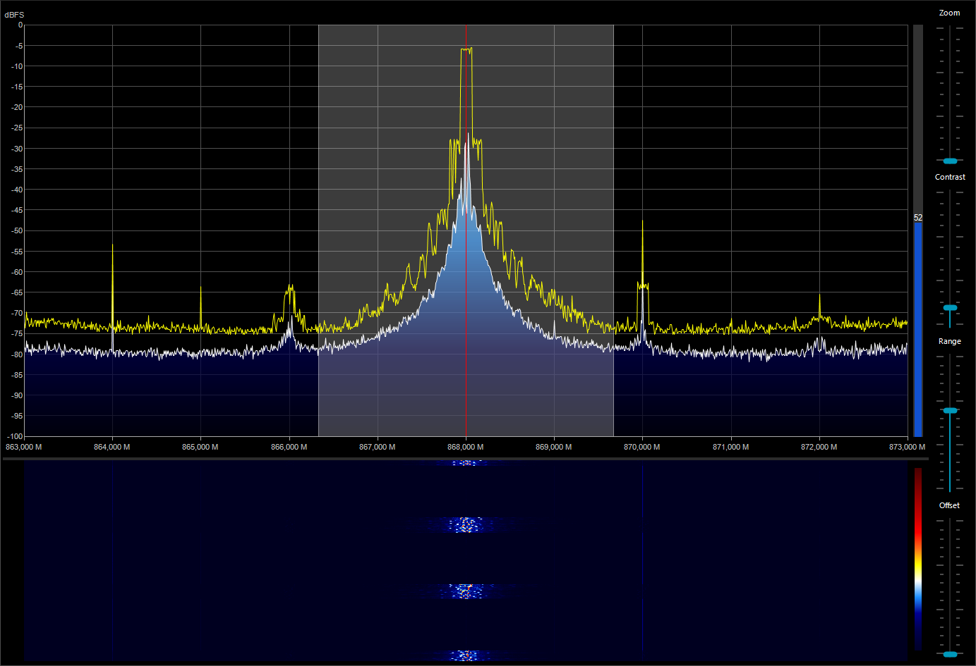
Modulation LoRa

Slide 11
Modulation LoRa

Slide 12
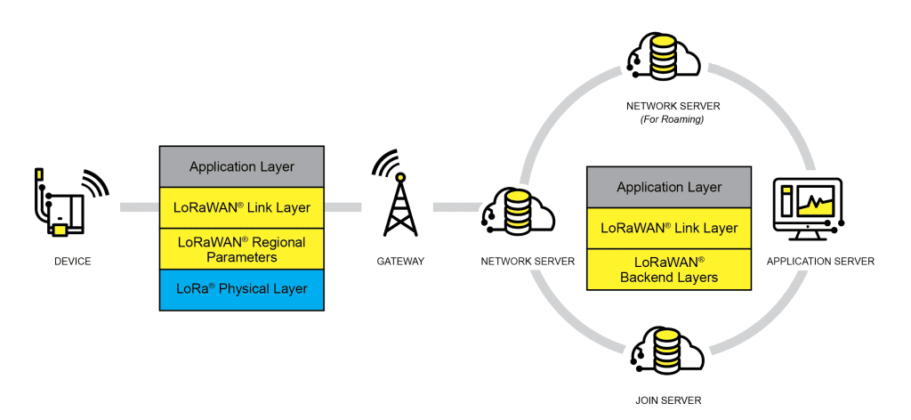
LoRaWAN ?

Slide 13
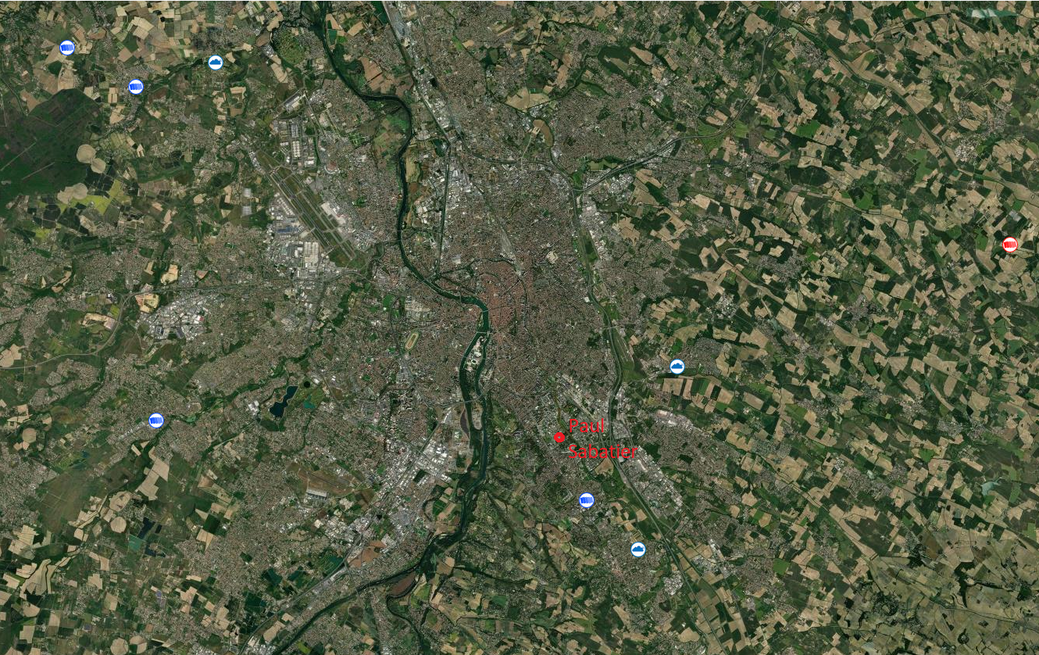
LoRaWAN ?

Slide 14
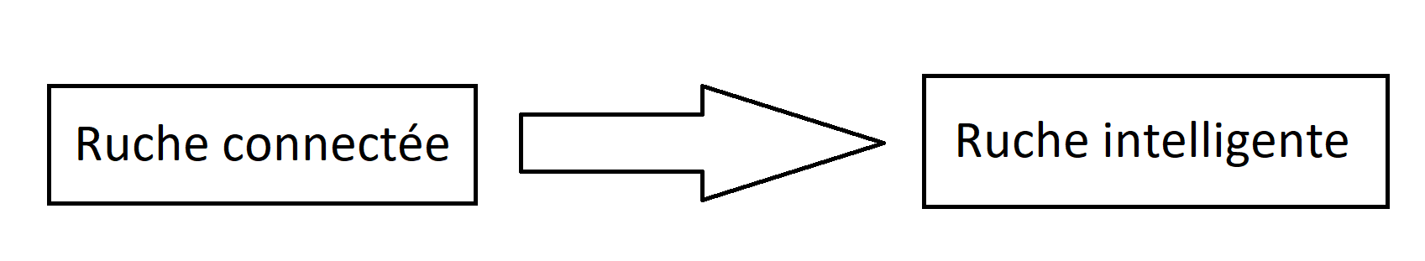
Amélioration

Slide 15
Conclusion

